Slide 1
Locally Manufactured
Bone Graft Substitut type(DBM)

Slide 2
بدائل الطعوم العظمية المحلية الصنع نوع DBM ) المطرق العظمي منزوع المعدنDBM(
هو عبارة عن طعم معالج حيويا ويمكن أن يكون من مصدر بشري أو حيواني يحضر عن طريق نزع المعدن من العظم القشري للبشر أو الحيوان عن طريق إضافة حمض كلور الماء 5-7%الذي يحل المواد المعدنية والمحتويات التي تبقى هي الكولاجين I والبروتينات الغير كولاجينية DBMوالعوامل المحرضة للنمو العظمي والتي من أبرزها BMP .ان المعالجة الحيوية له تقلل من الانتان والاستجابة المناعية حيث ينزع الكالسيوم ويبقى المطرق العظمي من دون معادن حيث يبقى النسيج الترابيقي والذي يلعب دور صقالة حيوية .يملك ثلاث خواص من خواص الطعوم العظمية ( النقل والتحريض والاندخال العظمي ) .يمكن أن يدمج مع بزالة النقي فيصبح مشابه للطعم الذاتي .قد يستخدم لتمديد الطعم الذاتي في الضياعات الكبيرة .

Slide 3
BONE Grafts Substitutes
بدائل الطعوم العظمية Bone Graft Substitute
صنفها Laurencin2006 إلى6أنواع رئيسية:
1-بديل اساسه طعم مغايرAllo)graft-Based BGS-Hetero)
2-بديل أساسه عوامل نموGrowth Factor-Based BGS
3-بديل أساسه خلويCell-Based BGS
4 –بديل أساسه سيراميك Ceramic-Based BGS
5-بديل أساسه بوليميرات Polymer-Based BGS
6-بدائل متنوعة Miscellaneous

Slide 4
مضادات الإستطباب لبدائل الطعوم العظمية هي:
1- الأمراض الوعائية الشديدة والعصبية
2-الحمى والداء السكري الغير مضبوط
3-الأمراض العظمية التنكسية الشديدة
4-الحمل وفرط الكلسمية وداء بوت والإنتان الموضعي مكان الجراحة
أهم الإختلاطات :هي الإنتان واختلافات قوة التحريض

Slide 5
بدائل الطعوم العظمية لدينا أساسها طعم مثلي أومغاير hetrograft-Homograft-Based
إن الDBMهوالشكل المزال الكلس من الطعم الحيفي أو المغاير والذي يحتوي على البروتين المحرض الذي يحث على تشكل ونقل واندخال العظمO-induction O-coduction O-integration يعد أويحضر كمعجونpaste –بودرة-جل للحقن-شرائطstrips –طين اسمنتي puttyأومزيج منها

Slide 6
وهناك اختلاف بقوة الحث بين الأشكال المختلفة للDBMبسبب عدة عوامل منها:
1-طريقة التحضير 2-المصدرأو المعطي
3-الشكل 4-طريقة الحمل والغرس
حيث أن معظمها يمزج بحامل كالغليسيرول أوبودرة سلفات الكالسيوم أوهيالورونيات الصوديوم والجيلاتين
التعقيم بالإشعاع أو الإيتيلين أوكسيد ينقص خطرنقل الأمراض
لكنه ينقص فعالية حث أو تحريض المنتوج

Slide 7
حاليا عزل بروتينان فقط تنتج وتستعمل للبشرولأنها تنتج بعملية إعادة التركيب أوالتأشب recombinant فانهاتسمى أو يشار اليها بrhBMP-2.rhBMP-7والأخرى منها لها خاصية توليد العظم مثلBMP-4-6,BMP-9وتوصي usaباستعمالrhBMP-2 لإيثاق الفقرات القطنية مع قفص التيتانيوم

Slide 8
تحضير بدائل الطعوم العظمية المحلية
من النوع DBM 1- العزل والتنقية: من الشوائب :تؤخذ العظام الحيوانية الطازجة أو الإنسانية وتغلى بالماء(تطبخ)لمدة ساعات بهدف تفكيك اللحم المتصل بها وكذلك لحل الجيلاتين(الهلام) 2-التنظيف: يعالج العظم بعد ذلك بمحلول ساخن لمادة منظفة (detergent)لحل ولإزالة المواد الدهنية وتفكيكها0 3-التجفيف: تجفف العظام كاملا بالفرن بدرجة 60 درجة مئوية أوتترك بحرارة غرفة 18-28 درجة مئوية لتجف تماما

Slide 9
4-الطحن: حيث تسحق أو تطحن العظام بالهاون أو المكسر حسب كميتها حتى تصبح بودرة ناعمة
5-الغربلة: تغربل نواتج الطحن أي البودرة(المسحوق) حتى الحصول على حجم <300ميكرو ملم
ملاجظة البعض يكررمرحلة التنظيف بعد الغربلة حيث يغمر المسحوق بمركب الإيتر ويغلى بحرارة منخفضة 60 درجة مع التحريك لإزالة ماتبقى من شحوم عالقة ثم ينقى ويجفف المسحوق ثانية

Slide 14
6-Demineralisation
يضاف محلولHCL بتركيز5%-7%وبكمية 1ليتر لكل 140غ بودرةويحرك لمدة ساعات وحتى ينحل مركب الهيدروكسي أباتيت وغيره من المواد اللاعضوية في العظم ويتبقى ثمالة من المواد أوالمركبات العضوية ونعزل المواد الصلبة الناتجة(الرسابة) بالترشيح وتؤخذ الرشاحة لمرحلة الغسيل بالماء المقطر0

Slide 20
7-الغسيل:
تغسل الرسابة البيضاءبعد عزلها بالماءالمقطرحتى يصبح ماءالغسل معتدلا أوقلويا و رائقا ولايتغير لونه عندها يصبح خاليا من شواردالكلورتماما ونستمر بغسل الرسابة( الرشاحة أوالثمالة) بالماء المقطرأو نجعلها قلوية بإضافة محلول NaoH حتى يصبحPHالمزيج9 ونحصل على الرشاحة البيضاء الغامقةاللون (الرسابة أوالثمالة )والتي نعزلها بالترشيح أو الفلترة بكيس قماشي خاص

Slide 24
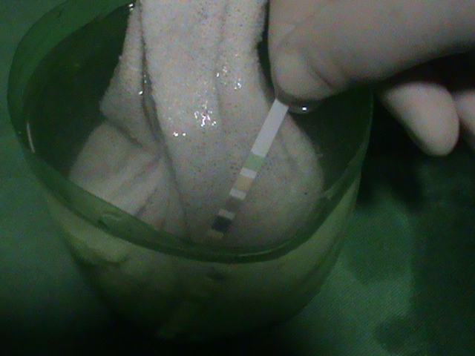

Slide 26
8-التقوية:
بإضافة كربونات أوكبريتات أوفوسفات الكلسيوم
9- التجفيف:
تترك الرشاحة لتجف ونحصل على المسحوق الأبيض الذي يوضع بقوالب خاصة حسب الحجوم والأشكال المطلوبة
10-التعقيم:
يرسل للتعقيم بالإشعاع أو الإيتيلين أوكسيد

Slide 46
شكرا للإصغاء

